Slide 1


Slide 2
전세계에서 큰 인기를 끌고 있는
마블 시리즈!!

Slide 3
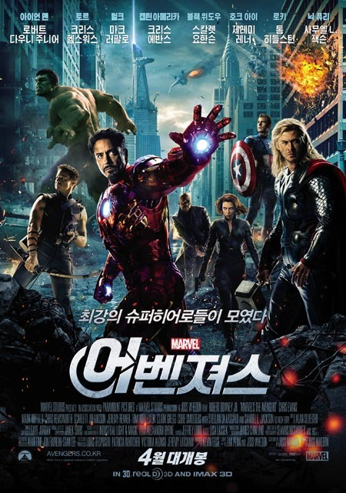
“마블 챔피언의
프로필에 대해
알아보자”

Slide 4
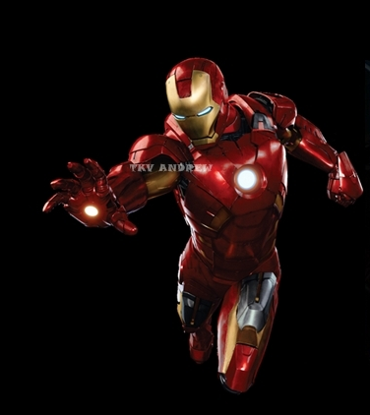

무기 : 최첨단 과학 기술로 만들어진 하이테크 수트
천재적인 두뇌와 재능으로 세계 최고의 무기 기업을 운영하고 있는 토니 스타크, 그는 그의 무기때문에 죽을 뻔한 고비를 겪고 세계 평화에 앞장서게 된다. 이때 만난 퓨리 국장에게 그는 어벤져스의 멤버가 될 것을 제안 받는다. 팀플레이에는 익숙하지 않지만, 그는 자신의 능력을 바탕삼아 최선을 다하기로 다짐한다..

Slide 5
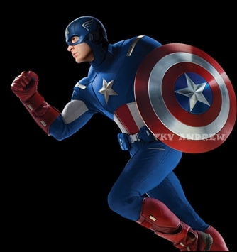

무기 : 파괴가 불가능한 비브라늄으로 만들어진 방패
2차 세계대전, 남들보다 작은 체격으로 군대에 지원한 ‘스티븐 로저스’. 하지만 그의 뛰어난 애국심과 착한 심성으로 그는 슈퍼 솔져 프로젝트에 선발된다. 그는 뛰어난 리더쉽으로 맹활약을 펼치지만 미션 수행 도중 북극의 툰드라에 갇히게 되고, 결국 몇 십년이 지난 낯선 현대 시대에 깨어난다. 퓨리 국장은 지구를 구하기 위해 스티븐에게 어벤져스의 리더가 되 줄것을 부탁한다.

Slide 6
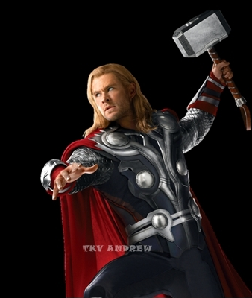

무기 : 선택된 자만이 지닐 수 있는 ‘묠니르＇
제멋대로인 성격을 지녔지만, 선택된 자만이 가질 수 있는 ‘묠니르＇를 소유한 천둥의 신, ‘토르. 그는 신들간의 전쟁을 일으킨 죄로 인간 세계로 추방당한다. 그는 자신의 자리를 되찾고, 또 지구인들을 구하기 위해 퓨리 국장과 손잡아 어벤져스에 합류하게 된다. 어벤져스에서 유일한 신인 토르는 다른 요원들은 넘볼 수 없는 스케일로 지구를 구하는데 힘쓴다.

Slide 7

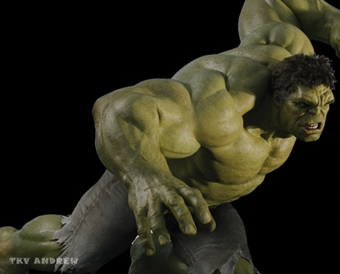
무기 : 상상을 초월하는 괴력
과학자 ‘브루스 배너＇는 실험 중 감마선에 노출된 이후로 분노를 통제할 수 없는 상태가 되면 녹색괴물, 헐크로 변하게 된다. 그 후 헐크는 자신의 능력을 이용하려던 정부를 멀리하고 가난한 사람들을 도와주며 살기로 결심한다. 그러나, 배너 박사의 과학적인 전문성과 헐크의 무지막지한 힘을 알고 있는 퓨리 국장은 그도 어벤져스 멤버가 되기를 제시한다.

Slide 8

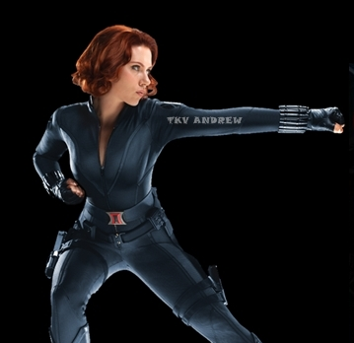
무기 : 체형에 맞게 몸에 장착된 각종 특수 무기들
닉 퓨리가 국장으로 있는 ‘쉴드＇의 요원 ‘블랙 위도우’
검은 독거미란 뜻을 가지고 있는 블랙 위도우는 머리부터 발끝까지 완벽한 외모를 자랑한다. 그녀의 주특기는 고도로 숙련된 무술 실력! 화려한 외모과 강력한 능력을 겸비하고 있는 그녀는 세계 최강의 스파이다. 그녀는 닉 퓨리를 도와 어벤져스 멤버들을 영입하고 그들과 함께 싸우며, 세상의 위협에 맞선다.

Slide 9
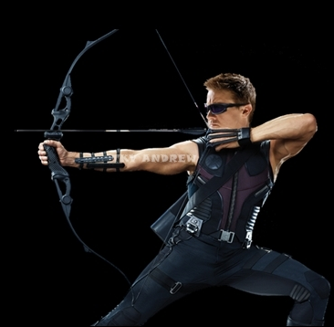

무기 : 특별한 종류의 활과 화살
쉴드에서 가장 젠틀한 요원인 ‘클린트 바톤’. 그는 ‘호크아이’라는 코드명을 가지고 활동하고 있으며, 최고의 명사수로 인정받고 있다. 그는 뛰어난 무술 실력과 반사신경을 가졌으며, 최고의 궁술로 상대를 제압한다. 능력을 인정 받아 어벤져스의 멤버가 된 그는 그만의 특별한 능력을 발휘하며 어벤져스에 큰 힘이 되고 있다.

Slide 10
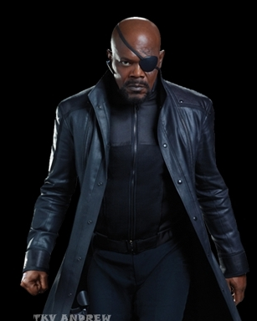

무기 : 웬만한 무기는 모두 다룰 수 있으며, 뛰어난 언변까지 겸비
한 쪽 눈을 안대로 가린 그는 ‘쉴드＇의 최고 책임자, ‘닉 퓨리＇이다. 예상치 못한 적들의 등장에 그는 지구를 지키기 위해 지구상에서 가장 강력한 존재들인 슈퍼 히어로들을 한자리에 모아 어벤져스를 결성하고, 지구를 지키기 위한 준비를 시작한다.

